Slide 1
Стратегический план развития
по профилю «Аллергология и иммунология» в Вологодской области и
БУЗ ВО ВОКБ
Главный внештатный аллерголог-иммунолог ДЗ ВО
Грачева Е.М.

Slide 2
ДОКУМЕНТЫ, РЕГЛАМЕНТИРУЮЩИЕ ОРГАНИЗАЦИЮ ДЕЯТЕЛЬНОСТИ по профилю Аллергология и иммунология (Нормативно - правовая база).
Приказ Минздрава России от 07.11.2012 N 606н "Об утверждении Порядка оказания медицинской помощи населению по профилю "аллергология и иммунология"
Приказ Минестерства труда и социальной защиты РФ от 14.03.2018г № 138н «Об утверждении профессионального стандарта «Врач аллерголог-иммунолог»
Федеральные клинические рекомендации по диагностике и лечению бронхиальной астмы, аллергического ринита, атопического дерматита, крапивницы, наследственного ангиоотека, анафилактического шока, по диагностике и лечению ПИД с приемущественной недостаточностью антител и др.

Slide 3
Миссия - снижение инвалидности и улучшение качества жизни пациентов
Цель - оптимизация работы аллергологический и иммунологической службы

Slide 4
Показатели заболеваемости и болезненности бронхиальной астмой в Вологодской области
Показатель на 100 000 | 2020 | 2021 | 2022
Заболеваемость | 65,3 | 67,2 | 78,3
Болезненность | 921,7 | 980,1 | 1050,7

Slide 5
Показатели заболеваемости и болезненности заболеваниями, связанными с нарушением иммунных механизмов в Вологодской области(Д 80 — Д 89)
Показатель на 100 000 | 2020 | 2021 | 2022
Заболеваемость | 5,1 | 6,1 | 4,9
Болезненность | 37,7 | 42,0 | 47,5
Первичные иммунодефициты (ПИД) на конец 2022 г - 72 человека
- взрослых – 30
- детей до 17 лет – 42

Slide 6
Кадровый состав аллергологов-иммунологов по Вологодской области
Потребность - 22 чел.
взрослые - 10 (1 на 100 тыс.)
- дефицит – 7 чел.
- Череповец - 2
- Вологда - 1
- ВОКБ - 1
- Межрайонные центры - 3
детские - 12 (1 на 20 тыс.)
- дефицит - 6 чел.
- Череповец - 1
- Вологда - 1
- ВОДКБ - 1
- Межрайонные центры - 3
По отчету за 2022 год
Штатных должностей - 12.75
взрослые - 3.5
- Череповец - 0,5
- Вологда - 1
- ВОКБ - 1
- районы - 0.5
детские - 5,5
- Череповец - 2
- Вологда - 2
- ВОДКБ - 1,5
- районы - 0

Slide 7
Структура кадров ВО по профилю Аллергология и иммунология (взрослые) 1:100 000
 | Потребность | Штатные | Занятые | Физ лиц | Дефицит
Вологда | 2,5 | 1,75 | 1.5 | 2 | 1
Череповец, в т ч ВОКБ №2 | 2,5 | 0,75 | 0,5 | 2 | 2
ВОКБ | 2 | 2 | 1 | 1 | 1
Районы | 3 | 0,5 | 0,5 | 1 | 2,5
Всего | 10 | 5 | 3,5 | 2 + 4 совместителя | 6,5

Slide 8
Структура кадров ВО по профилю Аллергология и иммунология (детские) 1:20 000
 | Потребность | Штатные | Занятые | Физ лиц | Дефицит
Вологда
Череповец, в т ч ВОДКБ №2 | 3,5 | 2,25 | 2 | 2 | 1.5
ВОДКБ (+ г Вологда) | 5.5 | 4.5 | 3.5 | 4 | 2
Районы | 3 |  |  |  | 3
Всего | 12 | 6.75 | 5,5 | 5 + 1 совместитель | 6,5

Slide 9
Маршрутизация пациентов по профилю аллергология-иммунология в Вологодской области
III УРОВЕНЬ
Специализированная, в т ч
высокотехнологичная
медицинская помощь
БУЗ ВО ВОКБ, БУЗ ВО ВОКБ №2, БУЗ ВО ВОДКБ, БУЗ ВО ВОДКБ №2
БУЗ ВГБ №1
Федеральные
клиники
II УРОВЕНЬ
СМП
МО 2 уровня (кабинеты аллерголога-иммунолога при межрайонных центрах, поликлиниках, а также терапевтические и педиатрические отделения МО 2 уровня
I УРОВЕНЬ
СМП
Кабинеты аллерголога-иммунолога при городских
поликлиниках, а также терапевтические и педиатрические отделения городских и ЦРБ
Городские поликлиники,
ЦРБ
Скорая
медицинская
помощь
I УРОВЕНЬ
ПМСП
ФАП, ВОП
Пациент

Slide 10
МО I уровня
 | Штатные должности | Занятые | Потребность в перспективе | Процедурный кабинет | Перспективы
БУЗ ВО «Вологодская городская поликлиника №1» | 1 | 1 | - | есть | открытие общегородского приема
БУЗ ВО «Вологодская городская поликлиника №2» | 0.25 | 0 | 0.75 | нет | при наличии кадров, увеличении штатной должности, оснащении кабинета - открытие приема для заречной части города
БУЗ ВО «ВГП №3», «ВГП №4» «ВГП №5» | - | -
БУЗ ВО «Череповецкая городская поликлиника №2» | - | -
БУЗ ВО «Череповецкая детская городская поликлиника №3» | - | -
БУЗ ВО «Череповецкая городская поликлиника №1» | 0.25 | 0.25 | 0.75 | нет | при наличии кадров, увеличении штатной должности, оснащении кабинета- открытие общегородского приема
БУЗ ВО «Череповецкая детская городская поликлиника №1» | 2 | 2 | - | есть | открытие общегородского приема
БУЗ ВО «Череповецкая городская поликлиника №7» | 0.25 | 0 | - | нет | при наличии кадров, увеличении штатной должности, оснащении кабинета- открытие общегородского приема

Slide 11
МО II уровня
 | Штатные должности | Занятые | Потребность в перспективе | Процедурный кабинет | Перспективы
БУЗ ВО «Сокольская ЦРБ» | 0.5 | 0.5 |  | нет
БУЗ ВО "Великоустюгская ЦРБ» | - | - | 1 взрослый, 1 детский | - | создание межрайонного центра
БУЗ ВО «Устюженская ЦРБ» | - | -
БУЗ ВО «Тотемская ЦРБ» | - | - | 1 взрослый, 1 детский |  | создание межрайонного центра
БУЗ ВО «Вологодская городская больница №2» | - | -
БУЗ ВО «Череповецкая городская больница» | - | -

Slide 12
МО III уровня
 | Штатные должности | Занятые | потребность в перспективе | Процедурный кабинет | Перспективы
БУЗ ВО «ВОКБ» (с поликлиникой) | 2 | 1 | 1 | есть | создание областного диагностического центра, открытие аллергокоек
БУЗ ВО «ВОКБ №2» г Череповец | 0.25 | 0.25 | 0.25 стационар, 1 прием | нет | создание межрайонного диагностического центра, открытие аллергокоек
БУЗ ВО «ВОДКБ» (с поликлиникой) | 4.5 | 0.25 стац-р 3.25 прием | 0.75 стационар 0.75 прием | 1 кабинет, требуется еще 1 | создание детского областного диагностического центра, открытие аллергокоек
БУЗ ВО «ВОДКБ №2» г Череповец | 0,25 | 0 | 0.75 стац-р 1 прием | нет | создание межрайонного диагностического центра, открытие аллергокоек
БУЗ ВО «Вологодская городская больница №1» | 0.5 | 0.5 | 0.5 | нет | открытие аллергокоек -?

Slide 13
Проблемы службы на I и II уровнях оказания МП
Дефицит кадров
Недостаточная подготовка врачей смежных специальностей в вопросах аллергологии и иммунологии
Отсутствие процедурных кабинетов на приемах врачей-аллергологов
Недостаточная оснащенность кабинетов (тесты для аллергопроб, для диагностики физических видов крапивницы, определение оксида азота в выдыхаемом воздухе)
Недостаточная лабораторная диагностика
Отсутствие рабочей ИС ВО «РМИС»
Отсутствие в некоторых ЦРБ подготовленного среднего медицинского персонала для проведения СПГ
ликвидация «Астма-школ»
Недостаточная обеспеченность пациентов с ПИД жизненно необходимыми лекарственными препаратами и трудности в маршрутизации для получения ЗИТ ВВИГ

Slide 14
Проблемы службы на III уровне оказания МП
Дефицит кадров (уход специалистов в коммерческие клиники)
Отсутствие специализированных отделений и/или аллергокоек
Недостаточное количество процедурных при кабинетах аллерголога и недостаточная оснащенность кабинетов
Отсутствие современной лабораторной диагностики (иммунный статус, спецефические IgE к аллергенам, молекулярная аллергодиагностика, ПЦР и ИФА диагностика инфекций и т д)
Низкие тарифы ТФОМС по профилю аллергология-иммунология, как амбулаторных, так и стационарных, в т.ч. для пациентов, получающих ГИБТ, пациентов с ПИД

Slide 15
Организация помощи по профилю аллергология-иммунология
В процедурных аллергологических кабинетах в 2022 году выполнено 3218 чел/проб (в БУЗ ВО ВОКБ - 990 чел/проб)
В аллергологических кабинетах проводится аллергенспецифическая иммунотерапия сублингвальными и инъекционными аллергенами. В 2022 году пролечено 360 человек (в БУЗ ВО ВОКБ - 69 человек)
В Вологодской области проводилась биологическая иммунотерапия коморбидной бронхиальной астмы среднетяжелого и тяжелого течения
- моноклональными антителами против рецепторов ИЛ-5 (бенрализумаб) - 4 пациента
- моноклональные антитала против ИЛ-4 и 13 (дупилумаб) - 6 человек
- гуманизированные моноклональные антитела против иммуноглобулина Е (омализумаб) - 8 человек, в т ч для терапии хронической идиопатической крапивницы, резистентной к терапии блокаторами Н1-гистаминовых рецепторов

Slide 16
Порядок организации приема аллерголога-иммунолога в БУЗ ВО ВОКБ
Штатных ставок 2, занятых - 1 (посещений всего 29 860, в БУЗ ВО ВОКБ - 4 260)
Запись пациентов г.Вологды, г.Череповца и районов области осуществляется по сети Интернет в РМИС согласно квотам, выделенным на МО (очередь составляет от нескольких дней до нескольких месяцев)
В виду отсутствия общегородского приема в г.Вологде и приемов в г.Череповце и районах области, большинство пациентов обращаются с 1 уровня сразу на 3 уровень
Кабинет аллерголога-иммунолога имеет процедурный кабинет, где проводится аллергообследование (кожные пробы) и подкожная АСИТ(недостаточная оснащенность)
Отсутствует лабораторная диагностика (иммунный статус, спецефические IgE к аллергенам, молекулярная аллергодиагностика, ПЦР и ИФА диагностика инфекций и т д)
Сроки обследования: кожные пробы с аллергенами - в среднем 2 недели (от нескольких дней до 3 недель); СПГ - в день обращения; остальное зависит от сроков обследования в поликлиниках по м/ж и финансовых возможностей пациента.

Slide 17
Организация стационарной помощи в БУЗ ВО ВОКБ
Отсутствие специализированного отделения и аллергокоек в стационарах (пациенты получают специализированную помощь на пульмонологических койках)
проводилась ГИБИТ коморбидной бронхиальной астмы среднетяжелого и тяжелого течения, хронической спонтанной крапивницей - 18 человек (сейчас нет возможности из-за низких тарифов КСГ)
Низкие тарифы ТФОМС по профилю аллергология-иммунология, в т.ч. для пациентов, получающих ГИБТ (можем инициировать терапию ГИБП, но поддерживающая терапия не рентабельна)

Slide 18
SWOT АНАЛИЗ
Сильные стороны (Strengths) Слабые стороны (Weaknesses)
Дефицит кадров
Слабый уровень подготовки непрофильных специалистов
Отсутствие процедурных при кабинетах аллерголога и недостаточная их оснащенность
Отсутствие современной лабораторной диагностики
Отсутствие специализированного отделения и аллергокоек в стационарах 3-го уровня
Отсутствие тарифов на дорогостоящую современную лабораторную диагностику
Низкие тарифы на пациентов по профилю «аллергология и иммунология»
Отсутствие единого информационного пространства
Отсутствие приказа ДЗ по маршрутизации пациентов по профилю «аллергология и иммунология»
Финансирование за счет средств ОМС
Наличие высококвалифицированных кадров
Приемственность между детской и взрослой службой
Внешняя среда
Возможности (Opportunities) Угрозы (Threats)
Создание специализированных отделений и кабинетов
Создание межрайонных центров
Устранение дефицита кадров
Обучение врачебного и среднего персонала на базе БУЗ ВО ВОКБ
Улучшение работы РМИС
Повышение тарифов на пациентов по профилю
Установление отдельных тарифов на дорогостоящие методы обследования и выделение Квот на них
Развитие современных межтерриториальных лабораторно-диагностических центров
Правильной маршрутизация пациентов (приказ ДЗ)
Увеличение объема медицинской помощи с ВБИФ
Несбалансированность ТП ГГ
Сокращение объемов финансирования по ОМС.
Сокращение объемов медицинской помощи.
Нестабильная экономическая обстановка.
Падение доходов населения, уменьшение поступлений ВБС.
Возрастающая конкуренция по некоторым видам медицинских услуг.
Значительная территориальная удаленность населенных пунктов в Вологодской области
Уход специалистов в коммерческие клиники
Невозможность аллергодиагностики, в связи с отсутствием диагностических аллергенов

Slide 19
Стратегия развития помощи по профилю Аллергология и иммунология
1. Гибридная стратегия снижения издержек в сочетании со стратегией фокусировки на современных технологиях
2. Стратегия сокращения издержек и оптимизации затрат при предоставлении услуг, за счет сокращения потока не профильных и не обследованных пациентов
3. Увеличение объема определенного вида помощи
- инициация биологической иммунотерапии для пациентов с ТБА и поддерживающая терапия (при увеличении тарифов КСГ)
- инициация биологической иммунотерапии для пациентов с хронической спонтанной крапивницей и поддерживающая терапия (при увеличении тарифов КСГ)
4. Создание межрайонных диагностических центров
5. Сокращение сроков диагностики за счет развития современной диагностической базы

Slide 20
Оценка стратегии
Пригодность
- на сегодня есть потребители и спрос на услуги, но пациенты уходят в коммерческие клиники, т к мы не можем предоставить им бОльшую часть диагностических услуг, затягиваются сроки, часть пациентов не возвращается
- низкие тарифы ТФОМС не позволяют осуществлять терапию ГИБП пациентов с ТБА и ХСК, а количество таких пациентов будет расти с развитием БИТ и появлением новых препаратов и расширением показаний
Осуществимость – сложно!
- отсутствие достаточного финансирования
- на сегодня нет достаточной диагностической базы (отсутствие специфической лабораторной диагностики, в т ч на базе ВОКБ)
- дефицит кадров
- низкие тарифы ТФОМС

Slide 21
План развития службы
МО 1 уровня (городские поликлиники г.Вологда, г.Череповец)
1. Обеспечение кадрами (ППП, ординатура по специальности по целевому направлению)*
2. Повышение квалификации специалистов в рамках НМО, обучение новым методам диагностики и лечения*
3. Повышение квалификации непрофильных специалистов, а так же среднего медицинского персонала по профилю Аллергология и иммунология (возможно обучение на базе БУЗ ВО ВОКБ)*
4. Открытие кабинетов аллерголога-иммунолога с возможностью проведения аллергологического обследования (кожные пробы), исследования ФВД, лабораторной диагностики (определение специфических IgE, иммуноглобулинов классов А, М, G, специфических антител к вирусам, бактериям и паразитам)
5. Открытие «Астма-школ»
6. Отработка маршрутизации пациентов для получения заместительной иммунотерапии ВВИГ
*относится ко всем уровням оказания МП

Slide 22
План развития службы
МО 2 уровня
Создание межрайонных диагностических центров (аллерголог-иммунолог, дерматолог, оториноларинголог) с возможностью проведения аллергологического обследования (кожные пробы), исследования ФВД, лабораторной диагностики (определение специфических IgE, иммуноглобулинов классов А, М, G, специфических антител к вирусам, бактериям и паразитам).
- Великоустюгский диагностический центр (Великоустюгский, Нюксеницкий, Никольский, К-Городецкий, районы)
Тотемский ДЦ (Тарногский, Бабушкинский, Верховажский, Тотемский, Сямженский)
МО 3 уровня
- Череповецкий ДЦ на базе БУЗ ВО ВОКБ №2 (аллерголог-иммунолог, дерматолог, пульмонолог, оториноляринголог, гастроэнтеролог, ревматолог)(г Череповец, Череповецкий, Устюженский, Шекснинский, Чагодощенский, Кадуйский, Белозерский, Бабаевский районы)

Slide 23
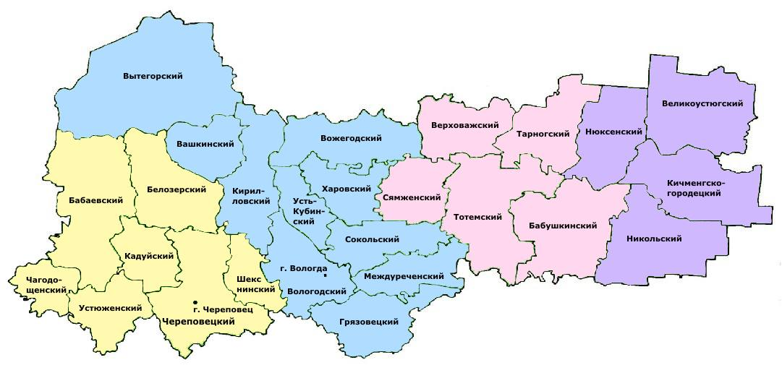
Районы, прикрепленные к Областному и межрайонным ДЦ
Областной ДЦ
Великоустюгский ДЦ
Тотемский ДЦ
Череповецкий ДЦ
Notes:
Так может выглядеть схема оказания АиР служба Вологодской области. При этом, пациенты реанимационного профиля (или с угрозой развития) вообще не должны доставляться в ЦРБ, где таковой службы нет. Также, в таких учреждениях должен быть врач, обученный методике интенсивной терапии

Slide 24
План развития службы для оказания медицинской помощи больным по профилю "аллергология и иммунология"
МО 3 уровня
Организовать на базе БУЗ ВО ВОКБ областной диагностический центр (г Вологда, Вологодский, Грязовецкий, Междуреченский, Вожегодский, У-Кубинский, Сокольский, Вытегорский Кирилловский, Вашкинский, Харовский районы и пациенты направленные из МрДЦ)
1) в амбулаторный прием (аллерголог-иммунолог, пульмонолог, дерматолог, оториноляринголог, ревматолог, гастроэнтеролог),
2) дневной и/или круглосуточный стационар с возможностью проведения:
- аллергологического обследования (кожные пробы),
- тестов для диагностики различных видов физической крапивницы,
- исследования ФВД, оксид азота в выдыхаемом воздухе
- лабораторной диагностики: определение специфических IgE, молекулярной аллергодиагностики, исследование иммунного статуса (гуморальное, клеточное и макрофагально-фагоцитарное звено, система комплимента, интерфероновый статус), специфических антител к вирусам, бактериям и паразитам, диагностика аутовоспалительных заболеваний.
- эндоскопические исследования жкт с биопсией, а также биопсия кожи, РГ исседования, УЗД

Slide 25
Показания для направления пациентов с 1 и 2 уровня на 3
отбор пациентов с тяжелой бронхиальной астмой и хронической спонтанной крапивницей для оказания СМП (анти-IgE-терапия, анти-ЛТ-5-терапия, анти ИЛ-4, 13-терапия)
наличие у пациентов признаков первичного иммунодефицита
проведение дифференциальной диагностики первичных иммунодефицитных состояний;
ведение беременных с первичными иммунодефицитами.
ведение пациентов с установленным диагнозом первичного иммунодефицита, которым показано введение внутривенных/подкожных иммуноглобулинов (ВВИГ/ПКИГ) с заместительной целью, не реже 1 раза в год
При выявлении пациентов с первичным иммунодефицитом дефект в системе комплимента (наследственный ангиоотек)
При невозможности оказания эффективной медицинской помощи в условиях кабинета аллергологии-иммунологии по месту жительства/прикрепления, в том числе в связи с его отсутствием, для дифференциальной диагностики и оптимизации тактики ведения, в том числе таргетной терапии и ЗИТ иммуноглобулинами

Slide 26
ПЛАНИРОВАНИЕ
Краткосрочные (до нескольких месяцев)
1. Формирование потока пациентов (исключить направление не профильных и не обследованных пациентов)
2. приказ ДЗ по маршрутизации пациентов по профилю Аллергология и иммунология
3. приказ ДЗ о комиссии по отбору пациентов на терапию ГИБП (в работе)
4. увеличение тарифов ТФОМС на пациентов по профилю АиИ (амб и стац)
5. Проведение образовательных мероприятий для врачей и среднего медперсонала
6. Улучшение работы и повышение возможности РМИС
7. Установление отдельных тарифов на дорогостоящие методы обследования и выделение Квот на них
8. Развитие современной лабораторной диагностики на имеющейся базе (закупка реактивов)
9. Увеличение объема медицинской помощи с ВБИФ

Slide 27
ПЛАНИРОВАНИЕ
Среднесрочные (от 1 до 3 лет)
1. Создание областного диагностического центра
2.Привлечение и обучение кадров, открытие кабинетов аллерголога-иммунолога с возможностью проведения аллергообследования
3. Оснащение кабинетов необходимым диагностическим оборудованием (наборы диагностических аллергенов, наборы для диагностики физических видов крапивниц, , приборы для измерения оксида азота в выдыхаемом воздухе)
4. Внедрение компонентной аллергодиагностики на базе лаборатории БУЗ ВО ВОКБ (технология ImmunoCAP, Phadia или отечественного производителя)
5. Установление отдельных тарифов на дорогостоящие методы обследования и выделение Квот на них
6. Повышение объема оказания внебюджетных услуг
7. Выделение аллергологических коек в ЛПУ 3 уровня

Slide 28
ПЛАНИРОВАНИЕ
Долгосрочные (5 и более лет)
1. Создание межрайонных диагностических центров
2. Создание иммунологической лаборатории:
- обучение кадров - врачей лаборантов
- приобретение проточного цитометра (диагностика иммунодефицитов, аутоиммунных, онкологических заболеваний, заболеваний крови, молекулярно-генетические исседования
3. Развитие своей генетической лаборатории на базе БУЗ ВО ВОКБ
4. Открытие отделения аллергоиммунологии на базе БУЗ ВО ВОКБ и БУЗ ВО ВОДКБ

Slide 29
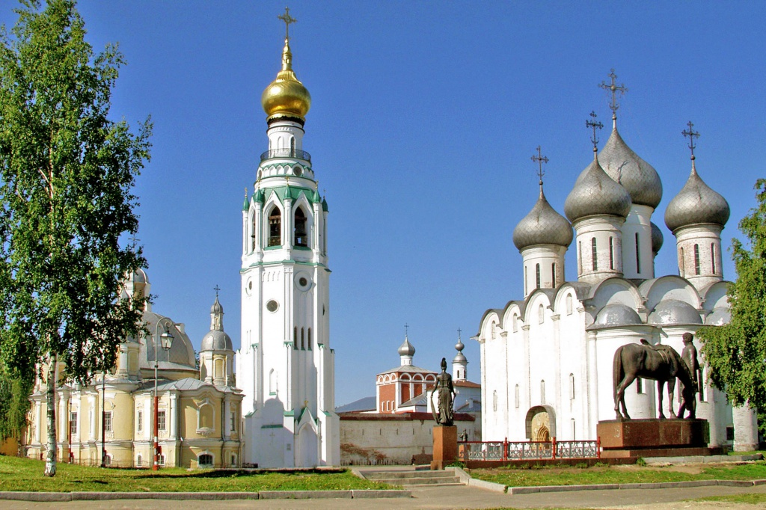
БЛАГОДАРЮ ЗА ВНИМАНИЕ!

